Slide 1

«Система подготовки педагогов
к внедрению проектно-дифференцированного обучения на муниципальном уровне»
Е.В.Варакина, директор
МБУ «ИДЦ» г. Шахунья
28 апреля 2015 года

Slide 2

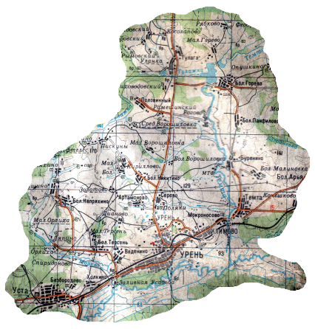
Структура образовательного пространства
городского округа город Шахунья
Состав педагогических кадров
16 общеобразовательных учреждений:
24 дошкольных учреждений
Состав педагогических кадров
2 начальные школы
Учреждения | Количество педагогических работников
МБДОУ | 214
Общеобразовательные учреждения | 374
УДО | 31
ИТОГО | 619
5 основных школ
7 средних школ
1 коррекционная школ - интернат
центр образования
4 учреждения доп.образования

Slide 3
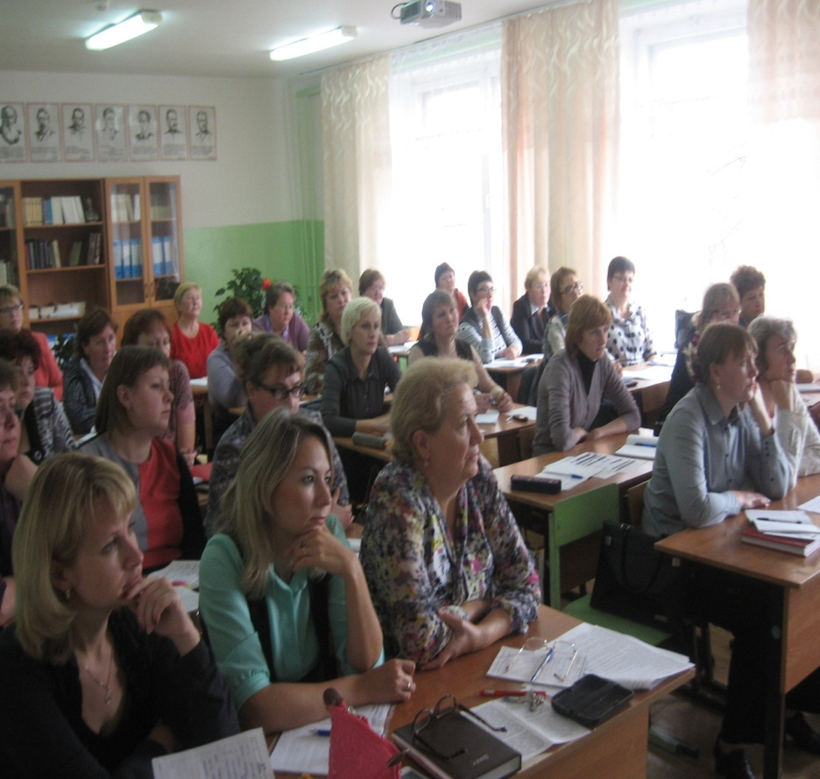
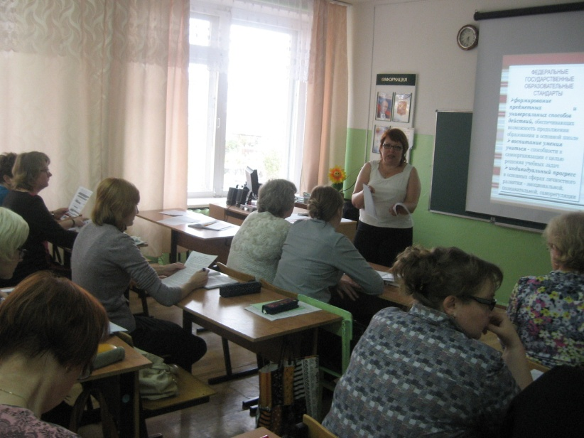
Повышение квалификации педагогических кадров
Курсы руководителей ОУ «Организация проектно – исследовательского обучения в ОО в условиях внедрения ФГОС ООО»

Slide 4


Slide 5
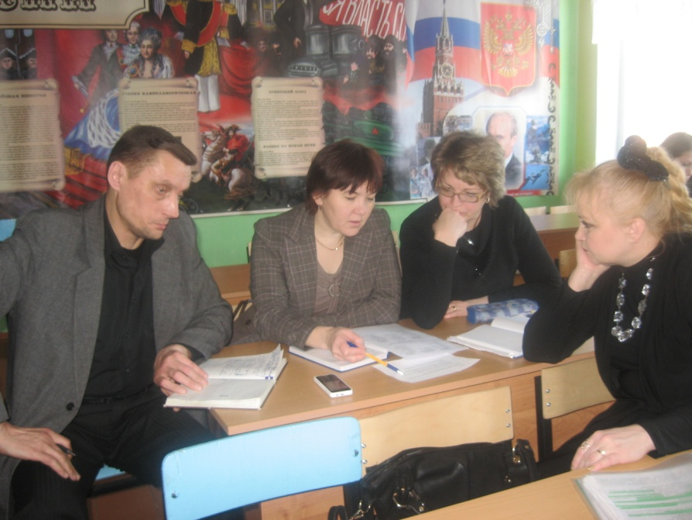
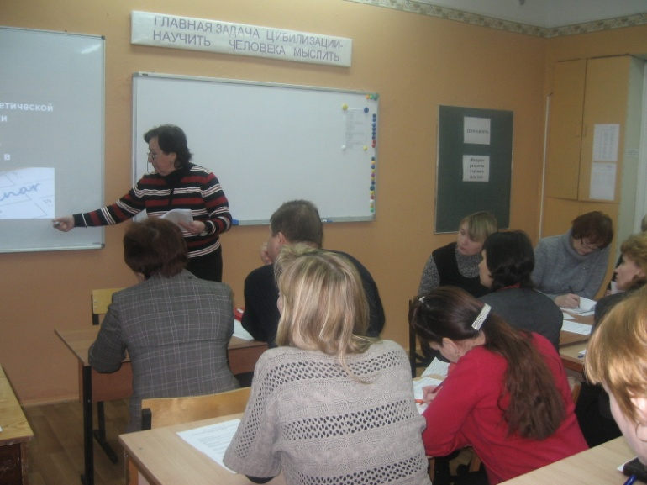
Структурная модель работы с педагогами
МБУ «Информационно-диагностический центр»
Школа управленческого мастерства
Экспертно –
методический совет
Инновационные площадки:
региональные (6)
муниципальные (5)
Мастер - классы
Базовые школы
(4)
Постоянно-действующие семинары
Семинары -практикумы
Проблемные группы
(9)
ММО
(27)

Slide 6
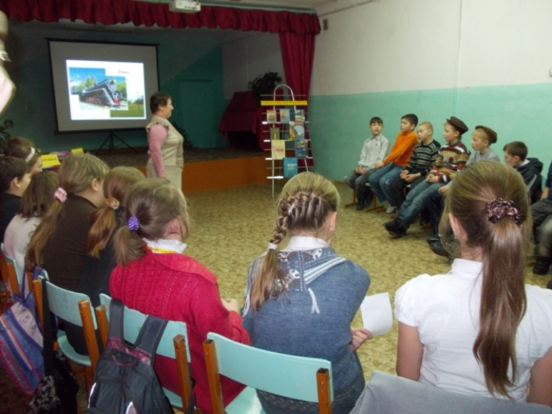
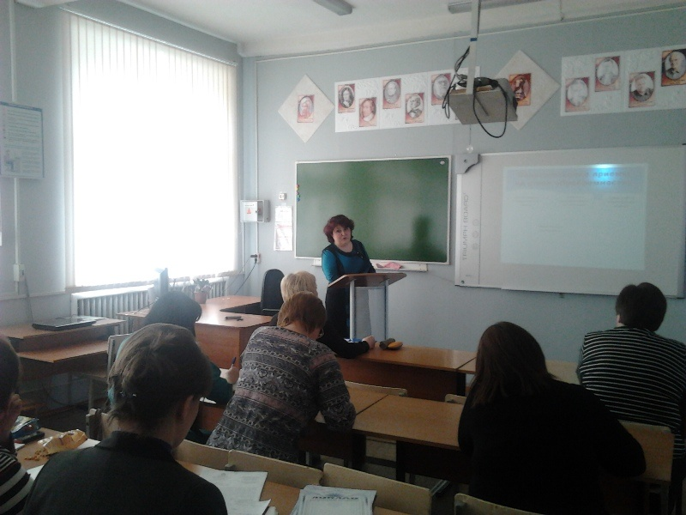
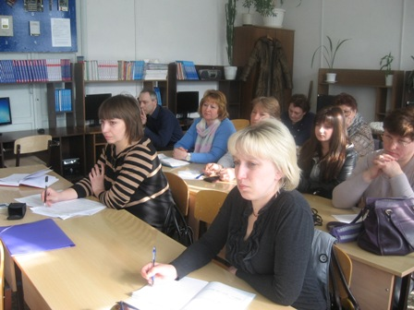
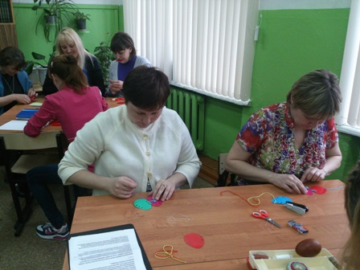
Внедрение методов проектов во внеучебной деятельности
Семинар «Социальное проектирование в школе и учреждении дополнительного образования» 2012 г
Семинар «Проектирование в работе социального педагога»
"Интерактивные методы работы с детьми в процессе обучения и воспитания» 2013 г
Семинар «Развитие социальной активности. Проектный метод работы с обучающимися» 2014 г

Slide 7
Модель работы по организации социального проектирования
Организация обучающих семинаров по социальному проектированию
Информационная поддержка участников конкурсов, фестивалей, организация обмена опытом
Стимулирование продвижения рекламы продуктов социального проектирования в образовательной среде учреждения и на уровне муниципалитета
Моральное и материальное поощрение участников проектной деятельности (ежегодно)
Экспертиза проектов общественно-социальной направленности на уровне муниципалитета

Slide 8
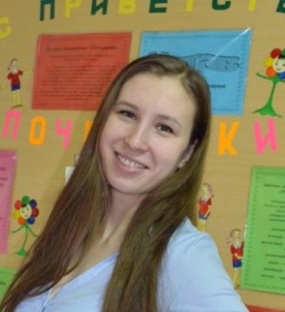

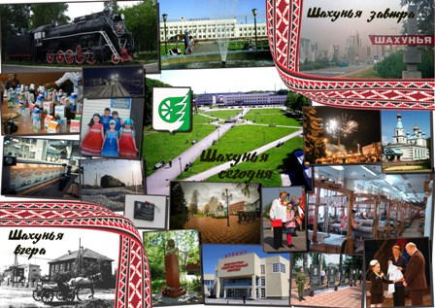
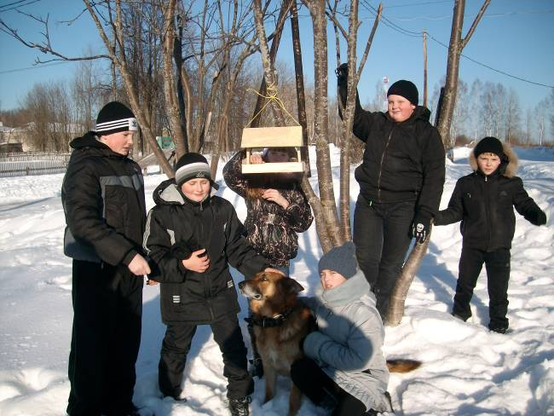
Внедрение методов проектов во внеучебной деятельности
Социальный проект
«Шахунья ONLINE»
По итогам реализации в 2014 году ПНП «Образование» в части государственной поддержки талантливой молодежи
Астафурова Дарья Андреевна ,
старшая вожатая СОШ№14, лауреат премии Президента

Slide 9

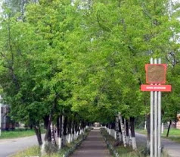

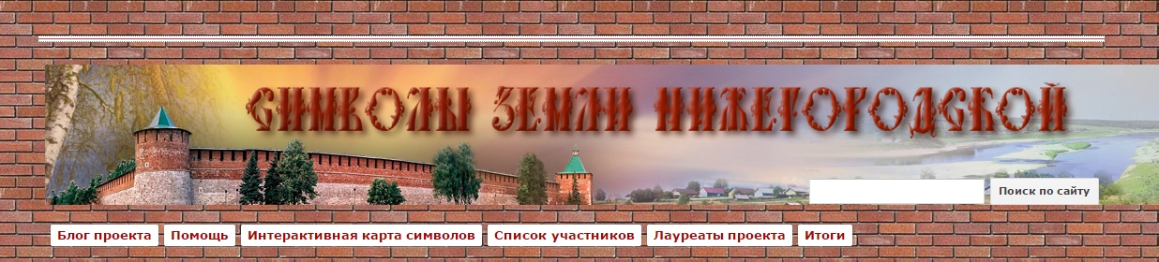
Аллея ветеранов - символ
посёлка Вахтан,
МАОУ Вахтанская СОШ,
3 место в номинации
«Как сохранить символ»
Птица – символ шахунского ручного узорного ткачества, МБОУ Шахунская СОШ №1
«Славянское солнышко»,
МБОУ «Шахунская гимназия
имени А.С. Пушкина»

Slide 10
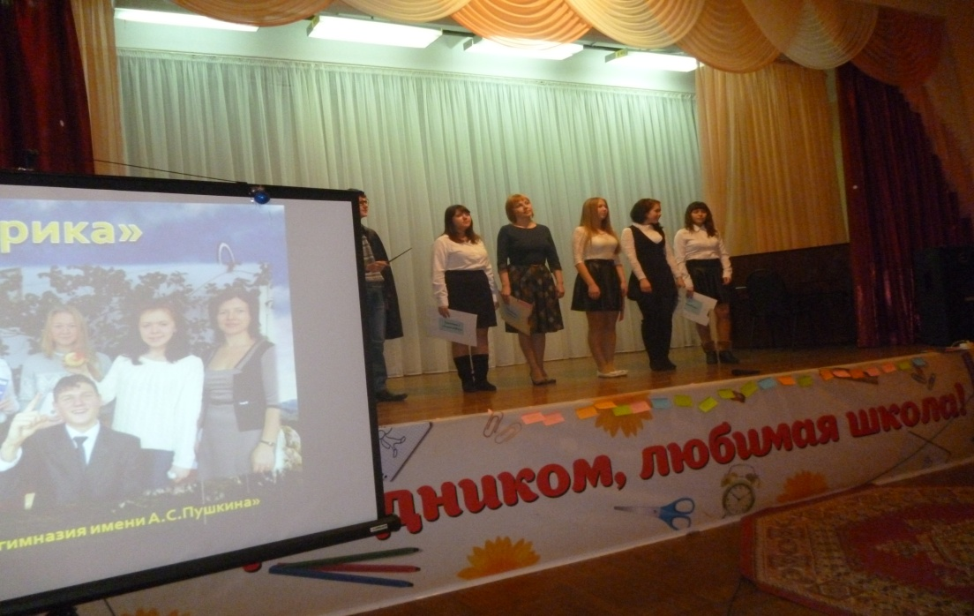
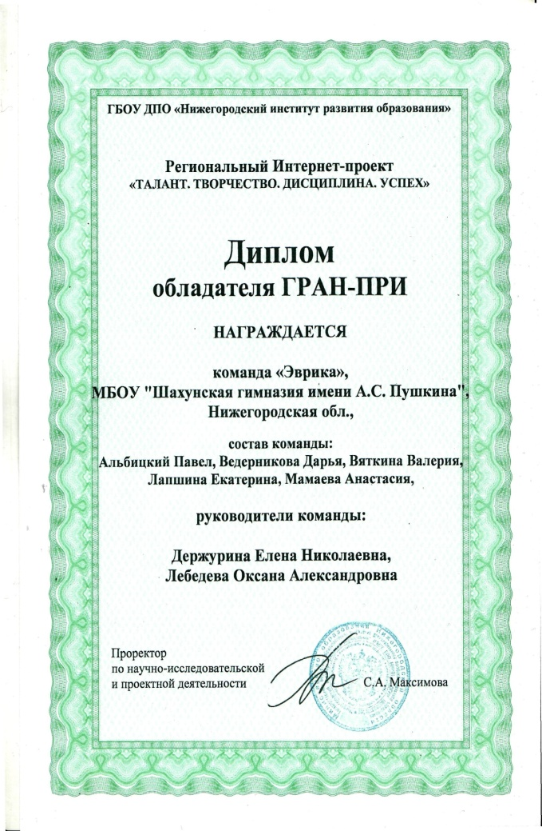
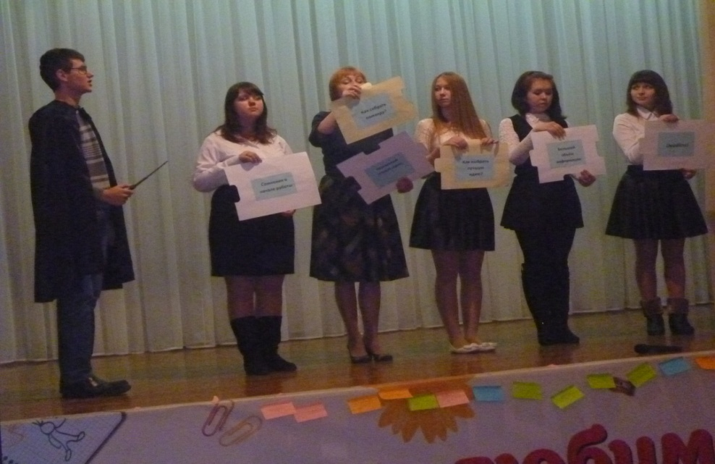
Региональный Интернет – проект «Талант. Творчество.Дисциплина.Успех»

Slide 11


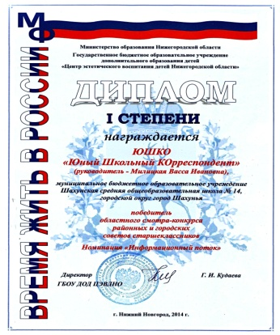


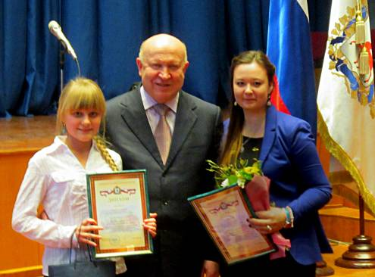
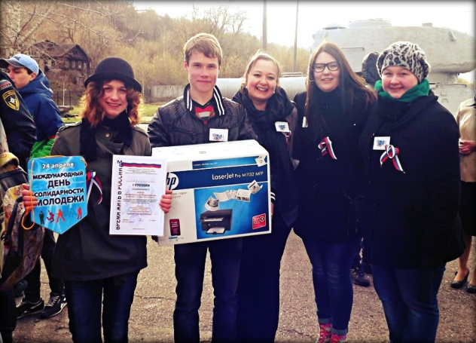
«ЮШКо»
Проект «Международный сетевой клуб для подростков «ЮШКО»

Slide 12
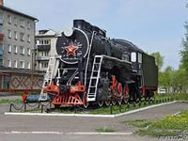
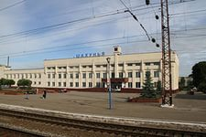
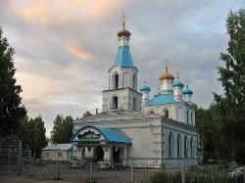
Интернет-проект «Родной город»
Предмет сетевого проекта «Родной город» - творческие задания (эссе, переводы, сочинения, фотографии с комментариями, рисунки и открытки), объединённые общей темой.
Задачи проекта:
развивать творческую активность и креативность участников проекта;
совершенствовать информационно-коммуникационные умения школьников;
активно использовать английский язык как средство сетевого общения в процессе творческой деятельности.

Slide 13
Количество педагогов и учащихся -
участников проектной деятельности.

Slide 14
Диагностика компетентности педагогов
Внедрение образовательных технологий 2012 г

Slide 15
Диагностика компетентности педагогов
Посещение и анализ уроков с позиции организации творческой деятельности обучающихся (167 уроков) 2011 г
Более 80% - отлично 65-80% -хорошо
46-60% - удовлетворительно
45% - неудовлетворительно

Slide 16
Диагностика компетентности педагогов
Посещение и анализ уроков с позиции организации творческой деятельности обучающихся (167 уроков)
Более 80% - отлично 65-80% -хорошо
46-60% - удовлетворительно
45% - неудовлетворительно

Slide 17
Диагностика компетентности педагогов
Использование технологии проектирования2013 г

Slide 18
Диагностика компетентности педагогов

Slide 19
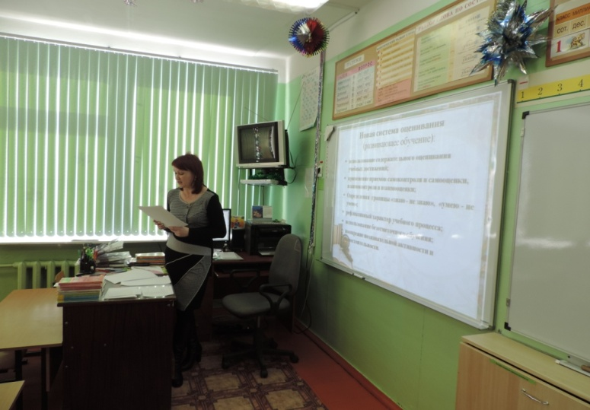
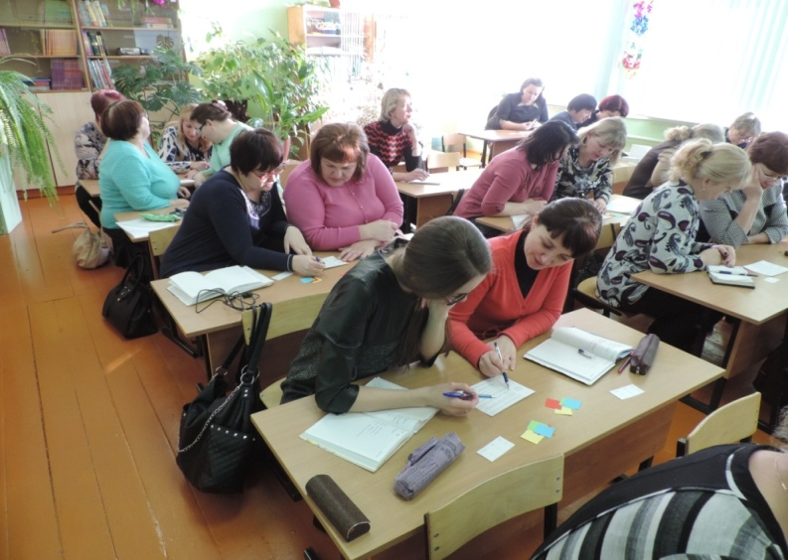
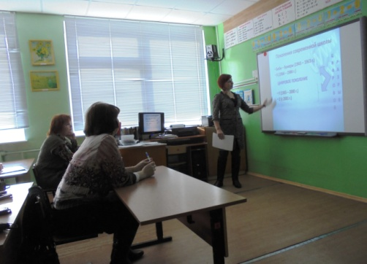
Формы и содержание работы с педагогами по внедрению проектно – дифференцированного обучения
Диссеминация педопыта участниками клуба «Педагог – мастер»
Проведено 48 мастер – классов. Количество участников -299 человек (80%). «Повышение мотивации учащихся к обучению в условиях ФГОС», учитель английского языка МБОУ Шахунской СОШ № 14 Кондрашова Г.В. «Развитие логического мышления школьников с помощью ИКТ», учитель экономики МБОУ «Хмелевицкая СОШ» Смирнова И.Н. «Проектирование на уроках литературы», учитель русского языка и литературы МБОУ «Гимназия» Антакова Т.Ю.

Slide 20
Алгоритм организации проведения мастер-классов
Подготовительный этап
Составление программы мастер-классов
Изучение запросов педагогов школ округа
Сбор заявок ОО
Формирование групп участников мастер-классов
Основной этап
Проведение
мастер – классов
Анкетирование участников мастер-классов по результатам работы секций
Рефлексивно – оценочный
этап
Самооценка руководителей мастер-классов

Slide 21
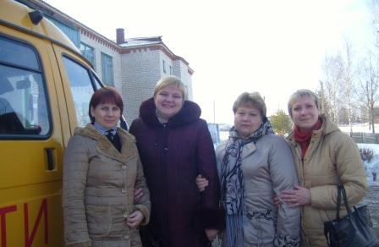
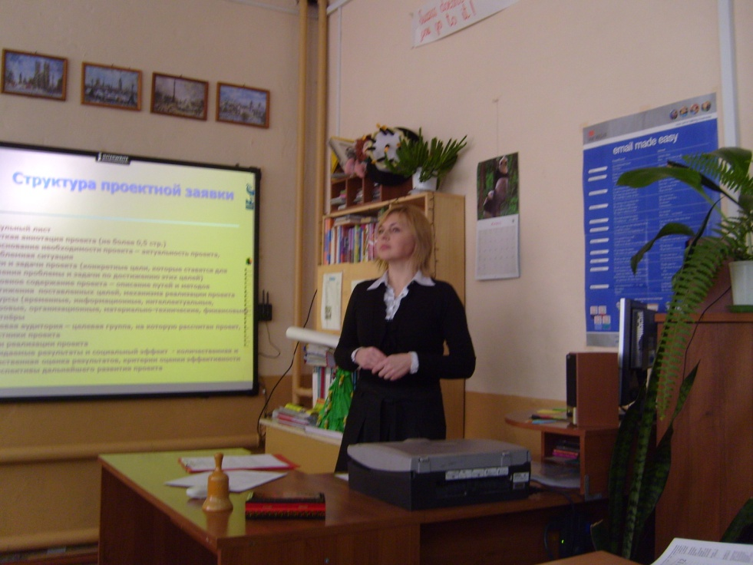
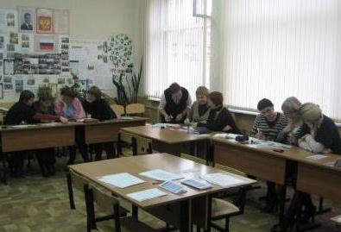
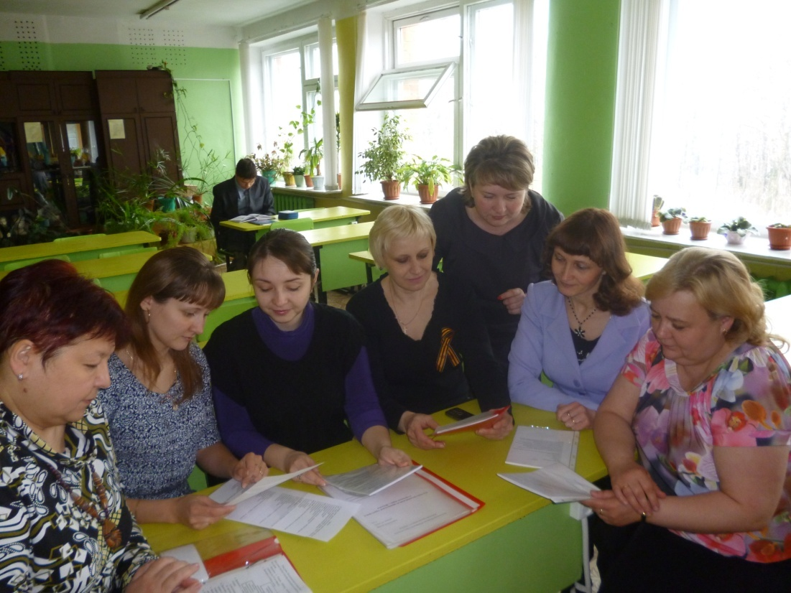
Формы и содержание работы с педагогами по внедрению проектно – дифференцированного обучения
Диссеминация педопыта участниками клуба «Педагог – мастер»
Педагогический десант. МБОУ Шахунская СОШ №2 МБОУ Шахунская СОШ №1 МБОУ Шахунская СОШ№14 МБОУ Туманинская ООШ Мастер – класс «Реализация учительского проекта – способ внедрения инновационных идей» Держурина Е.Н. , учитель МБОУ «Гимназия» Мастер – классы «Дифференцированный подход в обучении», И.Н. Тихомирова, О.И. Адабир, С.В. Малкова, педагоги МБОУ Лужайской СОШ Муниципальная проблемная группа «Системный подход в организации проектно - исследовательской деятельности школьников» , руководитель Зорина Н.Н., учитель биологии МБОУ «Гимназия»

Slide 22
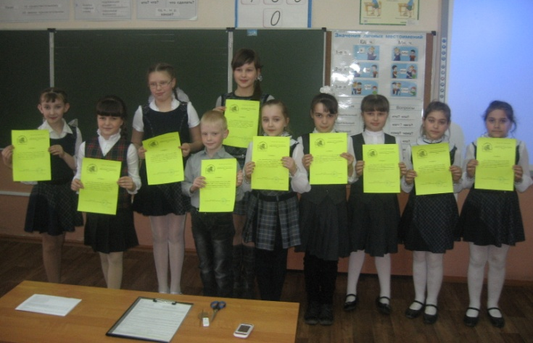
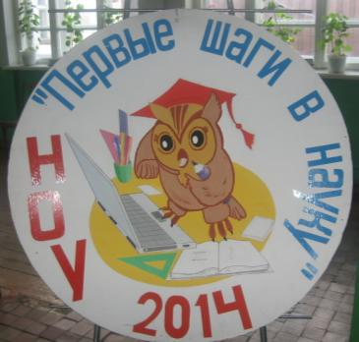
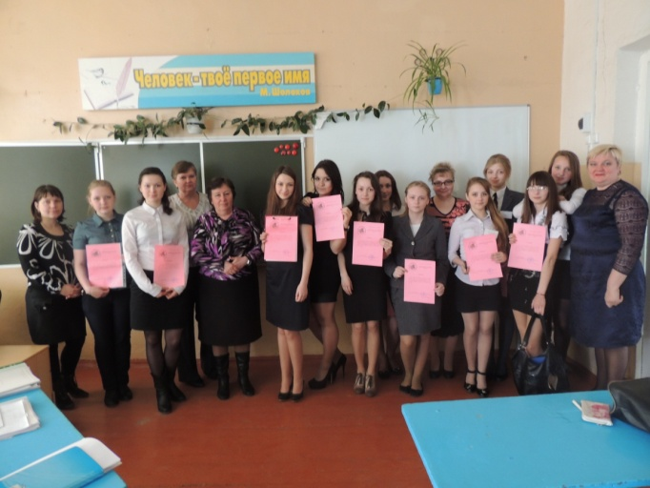
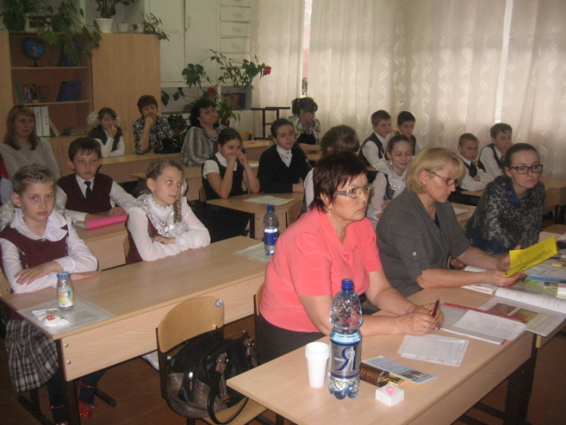

Slide 23
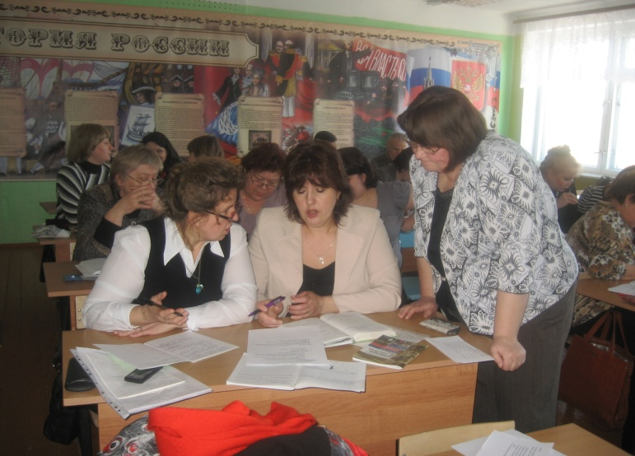
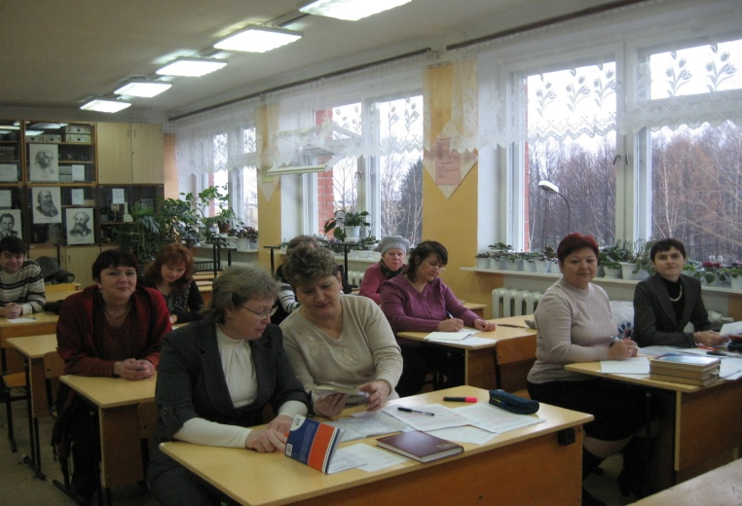
Повышение компетентности
педагогов на заседаниях ММО
Семинар-практикум
"Проектное обучение как средство формирование ключевых компетенций обучающихся на уроках географии"
Семинар-практикум
"Новые подходы при проектировании урока биологии"

Slide 24

Количество педработников ОО округа, принявших активное участие в общественном обсуждении примерной ООП ООО

Slide 25
Разделы сайта общественного обсуждения, вызвавшие наибольший интерес у педагогических работников ОО округа
Разделы сайта | Число участников обсуждения | %
Программы учебных предметов | 116 | 36
Планируемые результаты | 44 | 14
Универсальные учебные действия | 54 | 17
Воспитание и социализация | 31 | 10
Коррекционная работа | 13 | 4
Система оценки качества | 46 | 14
Учебный план | 71 | 22
Система условий (кадровые и психолого-педагогические условия; материально-технические условия; информационно- методические условия) | 38 | 38

Slide 26
Конкурс педагогов
«Калейдоскоп методических идей»
Динамика участия педагогов
в номинации "Социальный проект»
Количество педагогов,
участников номинации
«Технологическая карта урока (учебного занятия)»

Slide 27
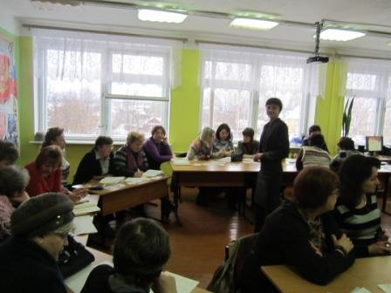
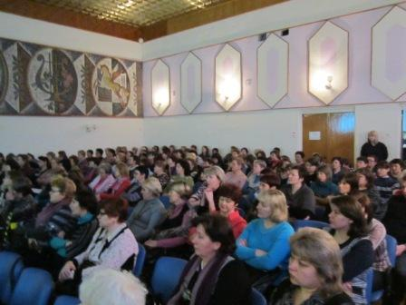
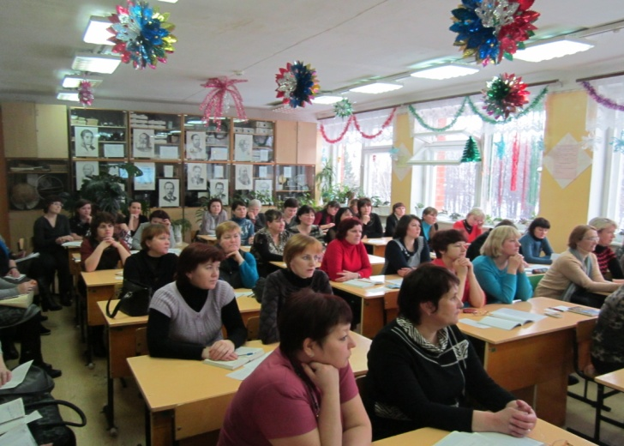
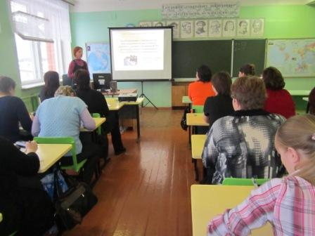
Фестиваль методических идей "Инновационное движение в образовании
городского округа город Шахунья в условиях введения ФГОС".
В работе фестиваля приняли участие
162 педагога.
Секция
«Конструирование современного урока».
    Секция «Системно- деятельностный подход в образовании и воспитании в рамках реализации ФГОС».
Секция «Современные формы организации внеклассной работы с обучающимися».

Slide 28
Функции экспертно -методического совета
Диагностическая
(диагностика и мониторинг, анализ педагогической деятельности)
«Результаты исследования учебных занятий с позиций системно –деятельного подхода», 14.02.2014 г
Исследовательская
(координация инновационной деятельности)
«О реализации инновационных внедренческих проектов в системе образования городского округа г. Шахунья», 23.05.2014
Организационная
(подготовка к участию в конкурсах педмастерства, диссеминация педопыта)
«О рассмотрении проекта положения муниципального конкурса «Калейдоскоп методических идей»,15.09.2014 г

Slide 29
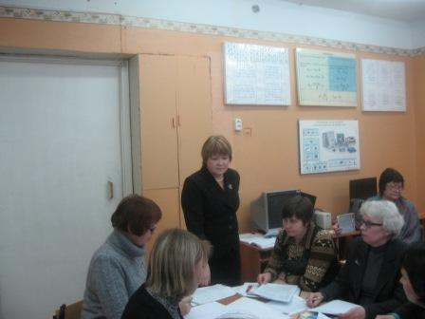
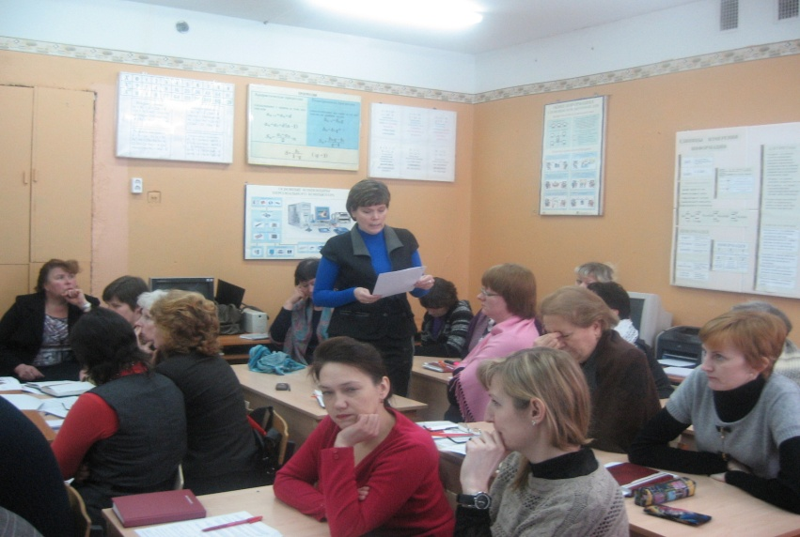
Семинар-практикум с заместителями директоров по учебно-воспитательной работе «Системно - деятельностный подход как основа формирования универсальных учебных действий в обучении»
(март 2014 г, Шахунская СОШ № 2 )
Повышение компетентности руководителей ОО
Семинар с заместителями директоров по учебно-воспитательной работе «Организация проектной деятельности учащихся как одно из основных требований ФГОС»
(сентябрь 2014 г, МБОУ «Гимназия»)
Семинар – практикум
«Методика подготовки и проведения педсовета в условиях введения ФГОС»
(январь 2014 года, МБОУ Туманинская ООШ)

Slide 30
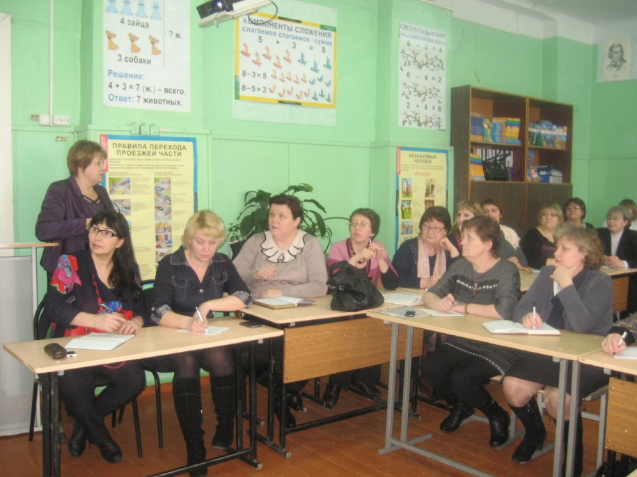
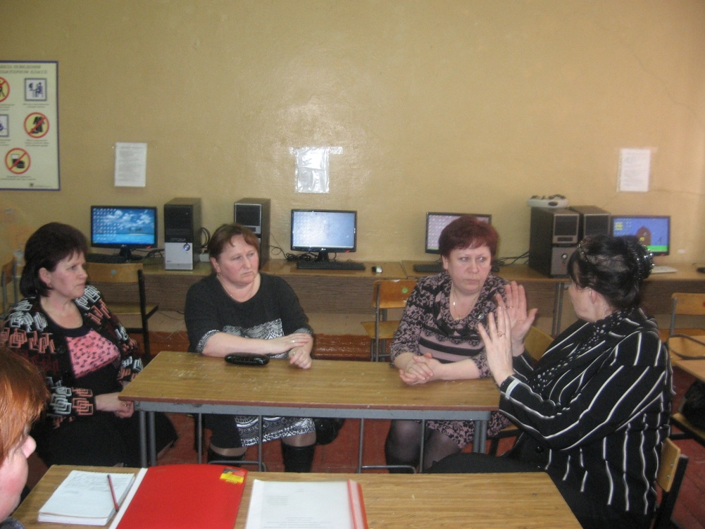
Методическое сопровождение аттестации
педагогических и руководящих кадров

Slide 31
Диагностика готовности педагогов к внедрению проектно – диффференцированого обучения

Slide 32
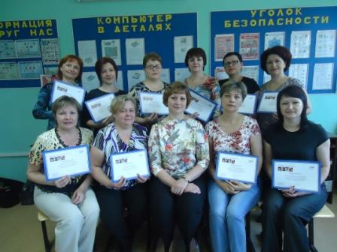
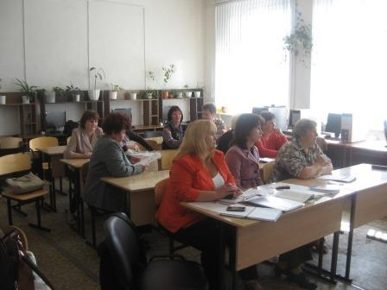
Повышение квалификации педагогических
и руководящих кадров
«Проектная деятельность
в информационно-образовательной
среде XXI века»
Курсы руководителей ОУ «Организация проектно – исследовательского обучения в ОО в условиях внедрения ФГОС ООО»

Slide 33
Модели организации проектной деятельности в школах городского округа г. Шахунья на 01.04.2015 г
(по результатам диагностики педагогов)
На отдельных уроках осуществляется формирование отдельных проектных действий на содержательном материале предмета
191 педагог (59%)
Включение проектных задач в образовательную деятельность
180 педагогов (56%)
Формирование опыта проектной деятельности при выполнении межпредметных проектов, осуществляемых во внеурочной деятельности
94 педагога (29%)
Реализация моделей организации проектной деятельности
На отдельных уроках осуществление полного цикла проектной деятельности
97 педагогов (30%)
Осуществление проектной деятельности в форме социальных проектов в рамках программы по воспитанию и социализации
118 педагогов (37%)
В ОО выделены особые предметные области для освоения проектной деятельности
32 педагога (10%)
Выделение в рабочей программе по отдельным учебным программам проектного модуля
28 педагогов (9%)

Slide 34
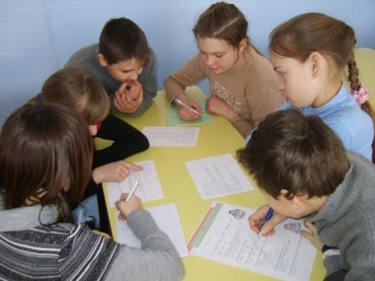
Единственный путь, ведущий к знанию,- это деятельность.
Б.Шоу

